Slide 1
ОБЩАЯ ЭМБРИОЛОГИЯ
Кафедра гистологии, цитологии и эмбриологии ЗГМУ
Профессор Сулаева О.Н.

Slide 2
ЗАЧЕМ УЧИТЬ ЭМБРИОЛОГИЮ?
БЕСПЛОДИЕ
ЭКСТРАКОРПОРАЛЬНОЕ ОПЛОДОТВОРЕНИЕ
ВНЕМАТОЧНАЯ БЕРЕМЕННОСТЬ
ПОРОКИ РАЗВИТИЯ
РЕГЕНЕРАТОРНАЯ МЕДИЦИНА

Slide 3
ЭМБРИОЛОГИЯ
Наука о развитии зародыша от зачатия до рождения
Периоды эмбриогенеза
Условия для нормального осуществления эмбриогенеза
Механизмы эмбриогенеза
Причины, механизмы и проявления нарушений эмбриогенеза

Slide 4
ПЕРИОДЫ ЭМБРИОГЕНЕЗА
Оплодотворения и образование зиготы
Дробление
Гаструляция
Гисто- и органогенез
0 - 14 дней
НАЧАЛЬНЫЙ
3 нед - 8 нед
ЭМБРИОНАЛЬНЫЙ
ПЛОДНЫЙ
9 нед - 38 нед

Slide 5
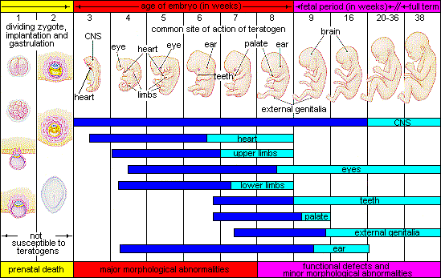
Бесплодие
Аномалии развития
Пороки и меликие дефекты развития

Slide 6
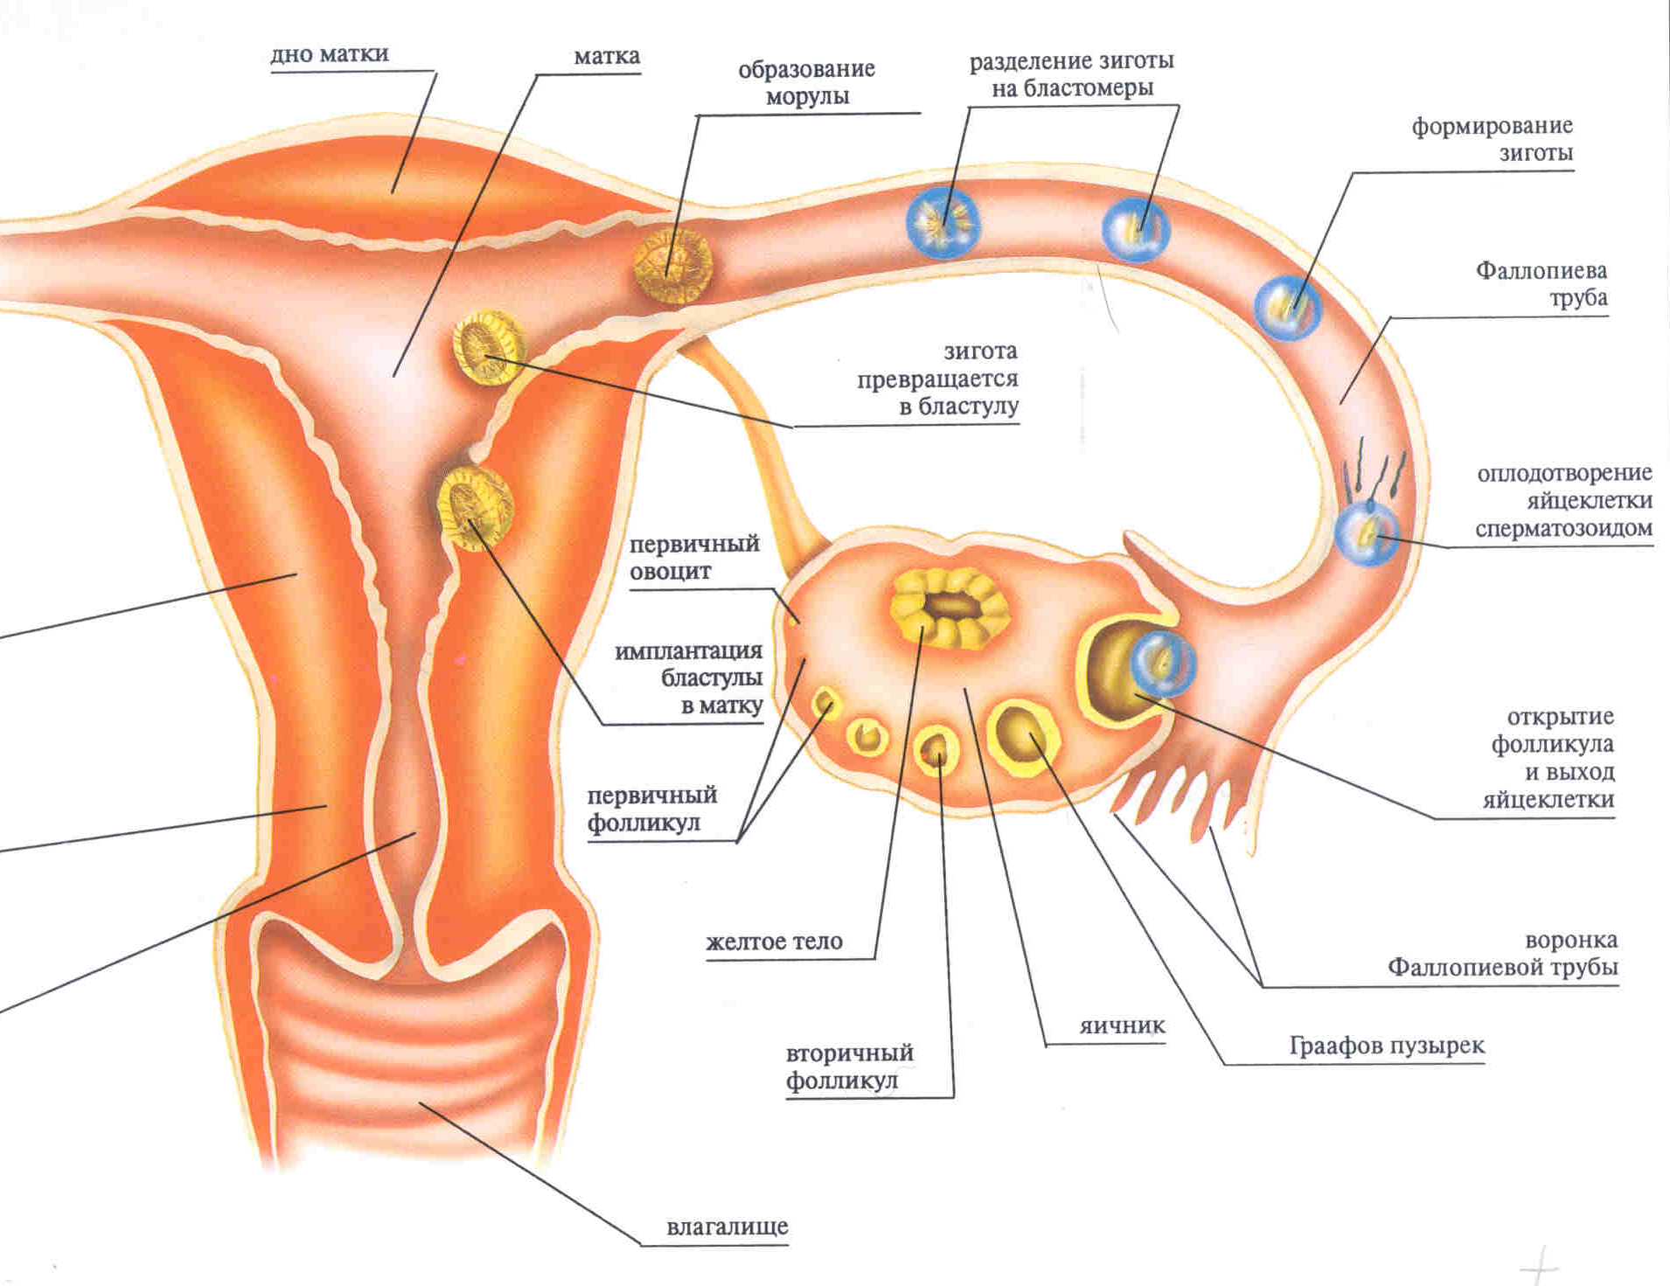
ОПЛОДОТВОРЕНИЕ:
Что? Где? Когда?
Взаимодействие между гаметами, результатом которого является образование одноклеточного зародыша – зиготы.
В маточной трубе
Овуляция (освобождение ооцита) ± 1-2 дня

Slide 7
МОЯ НАУКА
http://my.science.ua/

Slide 8
УЧАСТНИКИ ОПЛОДОТВОРЕНИЯ
СПЕРМАТОЗОИД
ООЦИТ

Slide 9
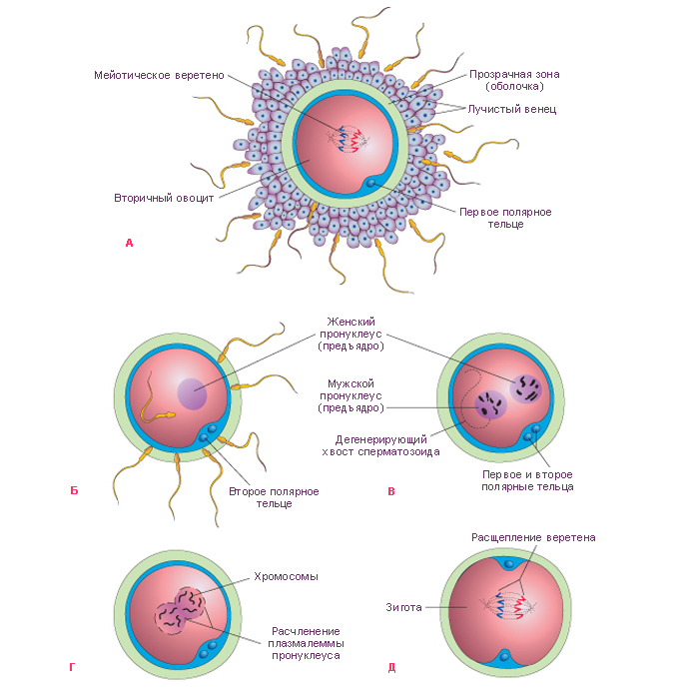
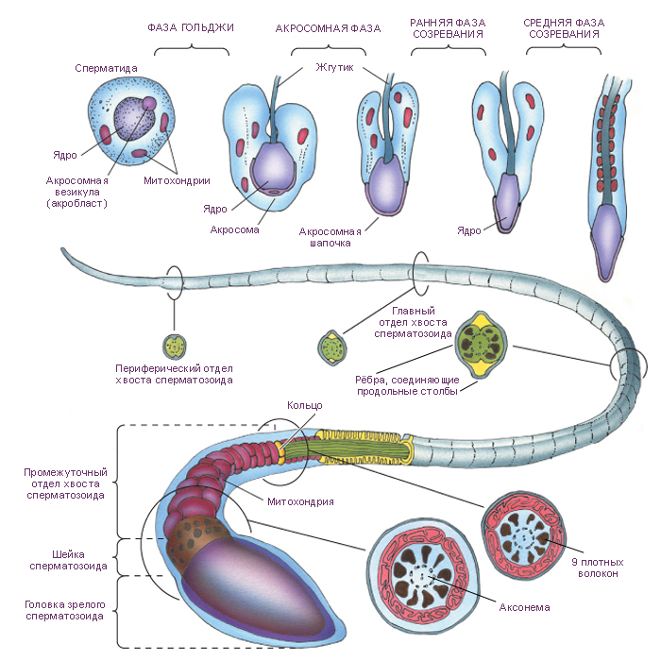
ПРОГЕНЕЗ
Сколько времени нужно для образования гамет?

Slide 10
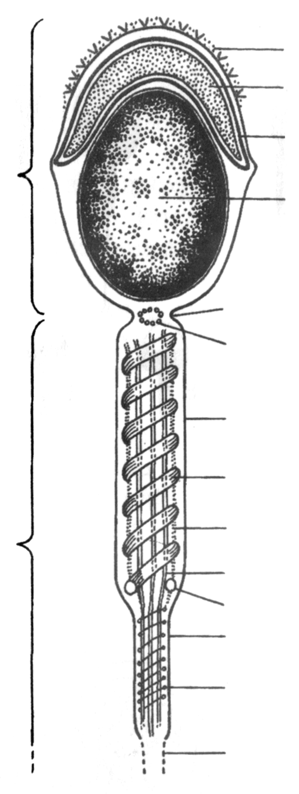
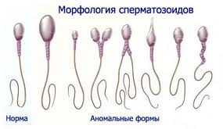
«КАЧЕСТВО» СПЕРМАТОЗОИДОВ
Спермограмма:
количество Сп/мл
% аномальных
% подвижных

Slide 11
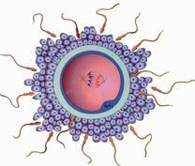
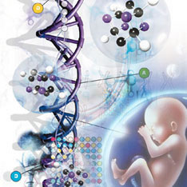
ПРОБЛЕМЫ ОВОЦИТА
Виды нарушений:
Ановуляторные циклы
Патология мейоза
Хромосомные аномалии (с. Дауна)

Slide 12
ФАЗЫ ОПЛОДОТВОРЕНИЯ
Дистантного взаимодействия
капицитация
хемотаксис
реотаксис
2. Контактного взаимодействия
акросомальная реакция
3. Слияние гамет
кортикальная реакция – блок полиспермии
завершение мейоза – преврашение овоцита в яйцеклетку
образование женского и мужского пронуклеусов

Slide 13
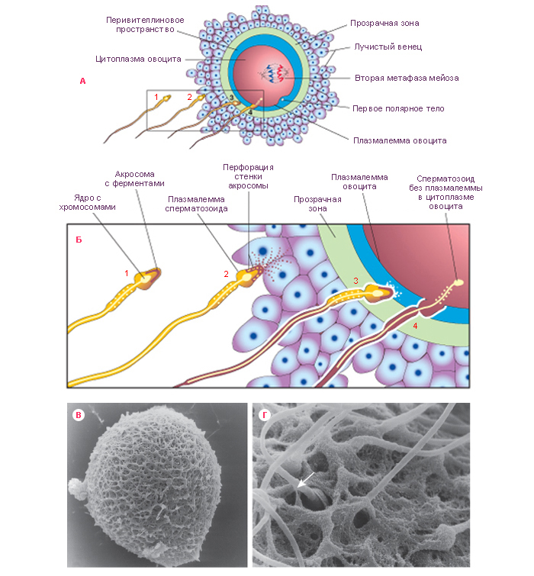
ФАЗЫ ОПЛОДОТВОРЕНИЯ

Slide 14
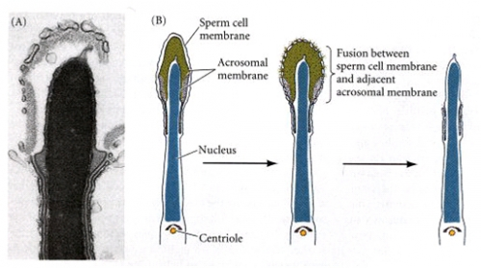
ОПРЕДЕЛИТЕ, В КАКУЮ ФАЗУ ОПЛОДОТВОРЕНИЯ ПРОИСХОДЯТ ТАКИЕ ИЗМЕНЕНИЯ В СПЕРМАТОЗОИДЕ?

Slide 15
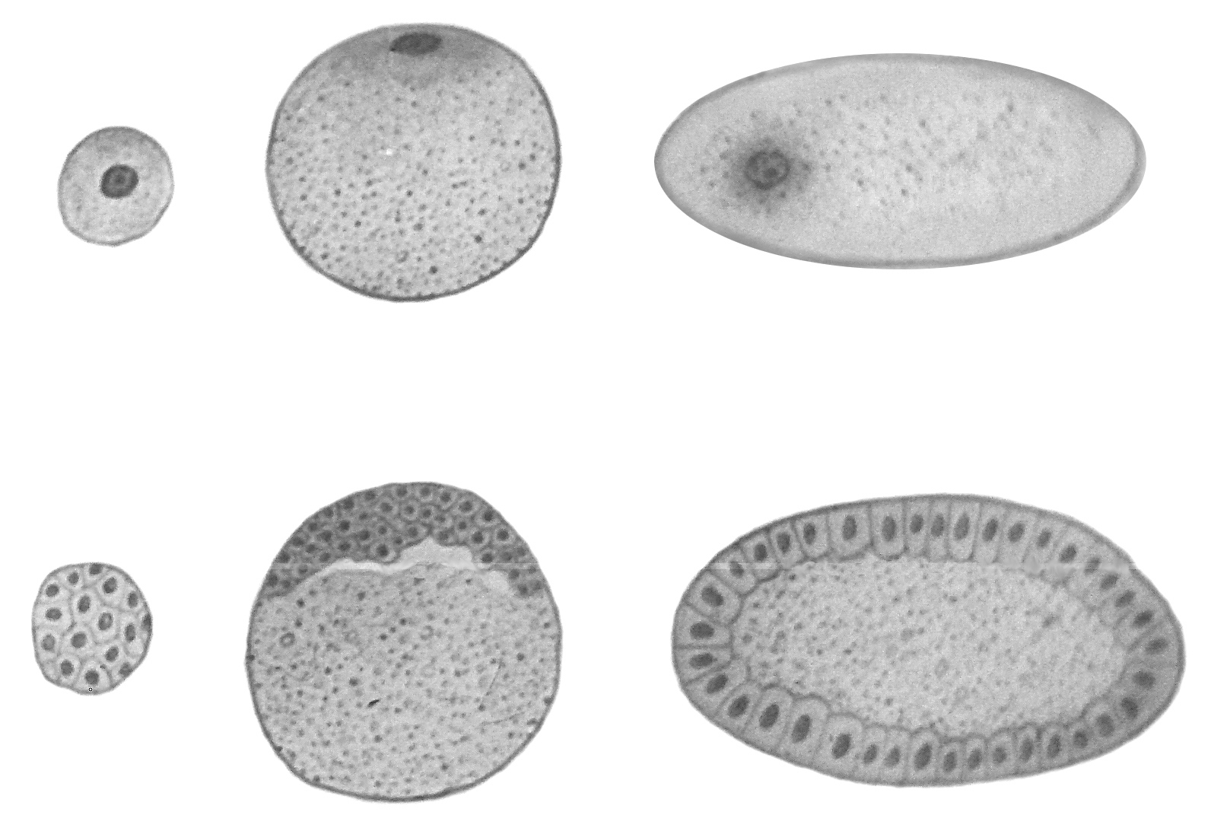
ДРОБЛЕНИЕ
Характеристики дробления у человека:
полное
неравномерное
асинхронное

Slide 16
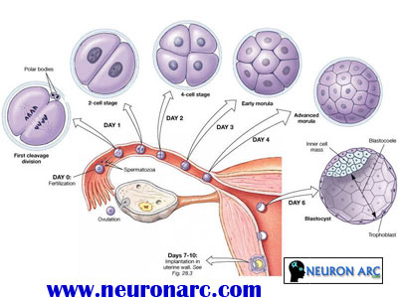
ДРОБЛЕНИЕ
Дробление:
происходит в маточной трубе
до 7 суток
размер зародыша (концептуса) не меняется
размер клеток уменьшается (нет G1) - бластомеры
концептус окружен оболочкой оплодотворения

Slide 17
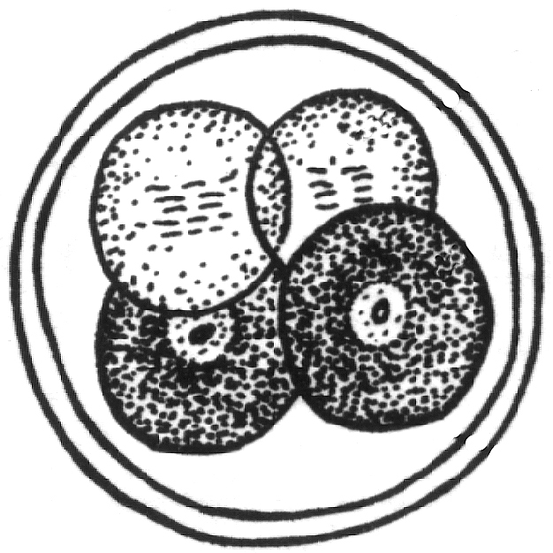
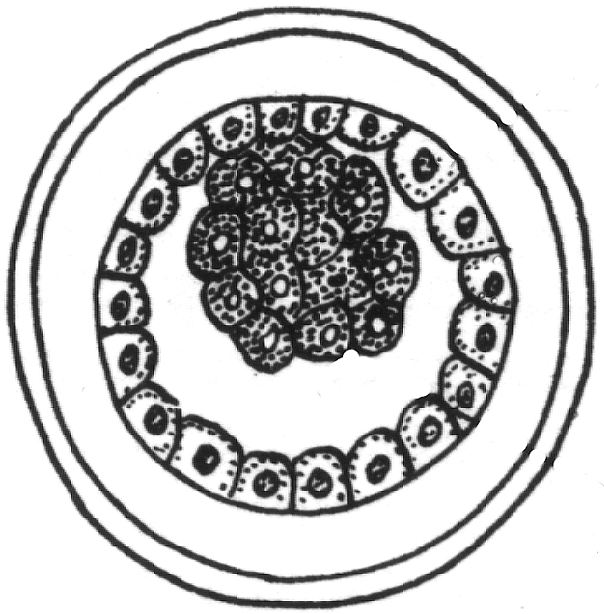
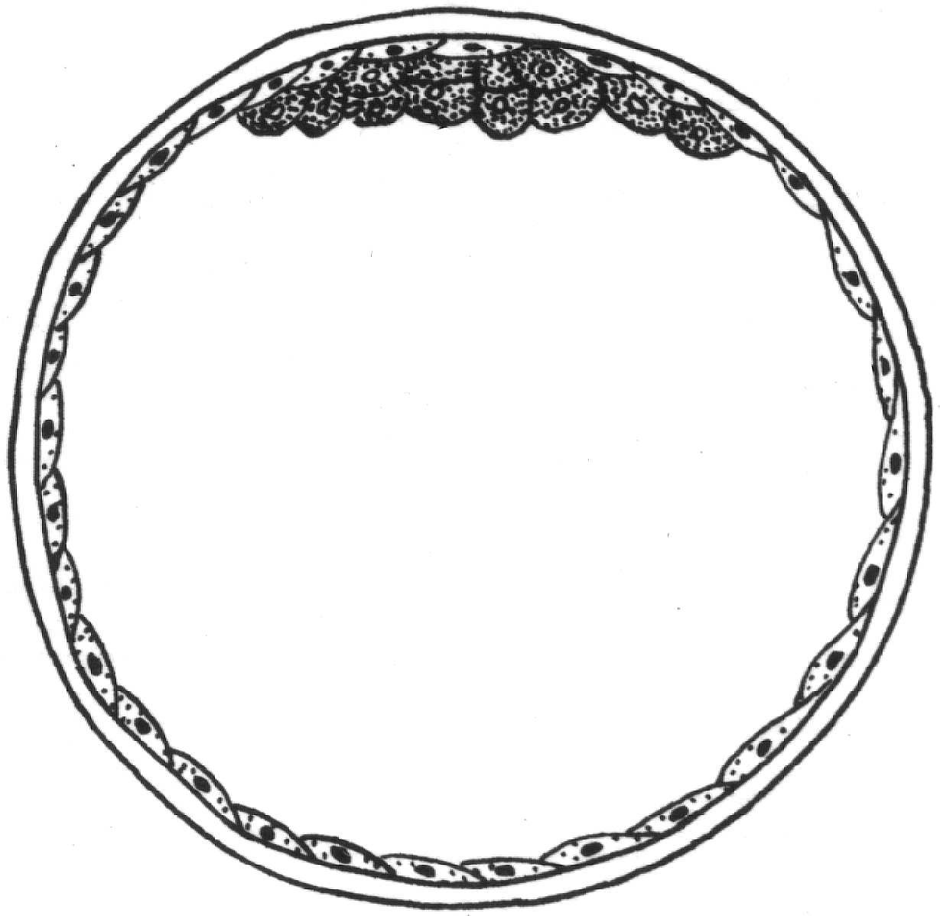
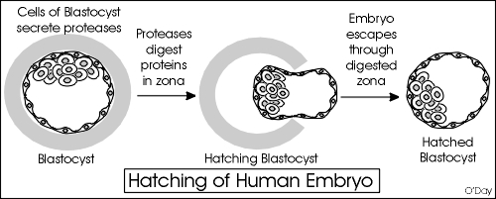
СТАДИИ ДРОБЛЕНИЯ
2-3-4 бластомеров
Стадия морулы
Обрастания ТБ светлыми бластомерами
Стадия кавитации
Стадия бластоцисты

Slide 18
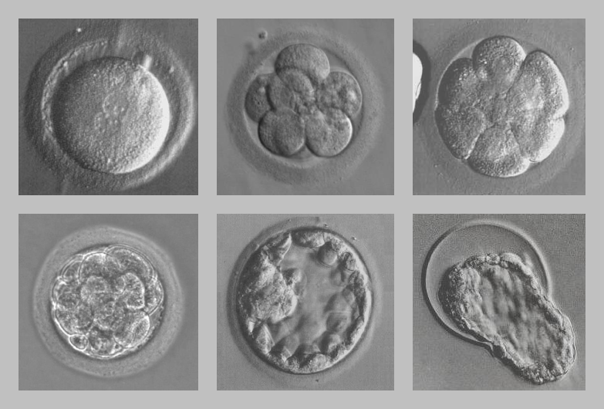
ОПРЕДЕЛИТЕ СТАДИИ ДРОБЛЕНИЯ

Slide 19
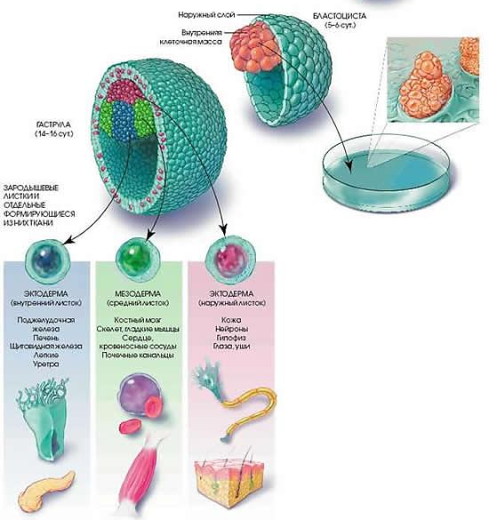
БЛАСТОЦИСТА – ИСТОЧНИК ТОТИПОТЕНТНЫХ СТВОЛОВЫХ КЛЕТОК

Slide 20
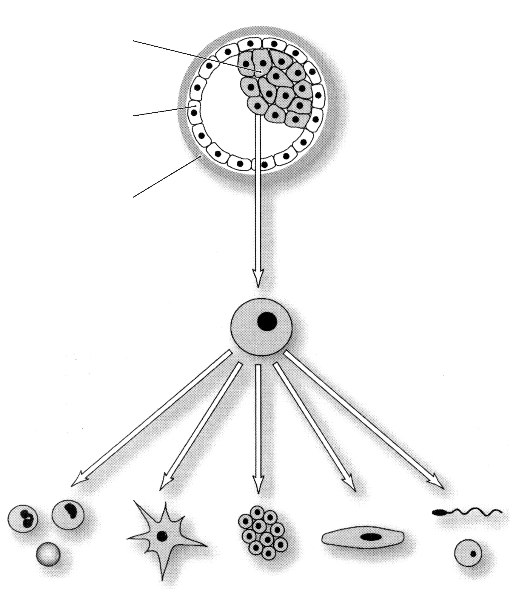
ЭМБРИОНАЛЬНЫЕ СТВОЛОВЫЕ КЛЕТКИ

Slide 21
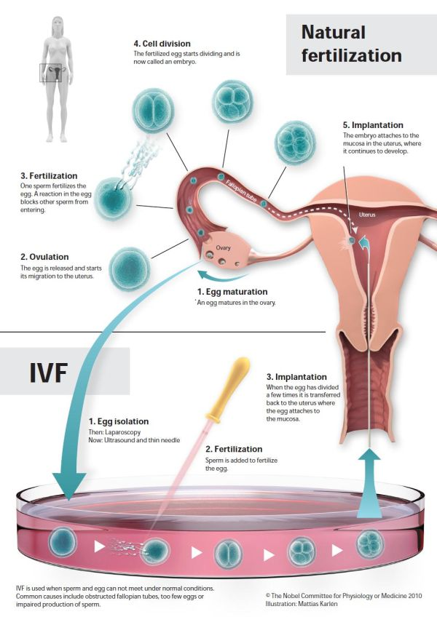
ЭКСТРАКОРПОРАЛЬНОЕ ОПЛОДОТВОРЕНИЕ

Slide 22
ГАСТРУЛЯЦИЯ
Происходит:
с 7 по 17 сут
в матке
при условии имплантации
Сопровождается:
пролиферацией (митотическое деление)
ростом
детерминацией и коммитированием
дифференцировкой
миграцией клеток

Slide 23
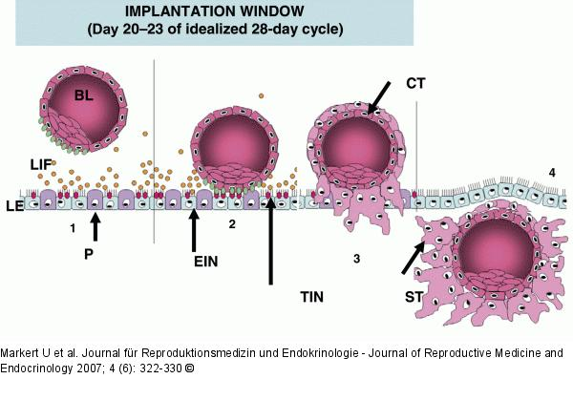
УСЛОВИЕМ ГАСТРУЛЯЦИИ ЯВЛЯЕТСЯ УСПЕШНАЯ ИМПЛАНТАЦИЯ

Slide 24
ГАСТРУЛЯЦИЯ. ФАЗЫ
Ранняя гаструляция
с 7 по 13 сут
основные механизмы: деламинация, миграция
образуются 3 внезародышевых органа (амнион, желточный мешок, хорион)
Поздняя гаструляция:
с 14 по 17 сут
основной механизм – миграция клеток
обрауются зародышевые листки, нотохорда, 4-й внезародышевый орган – аллантоис.

Slide 25
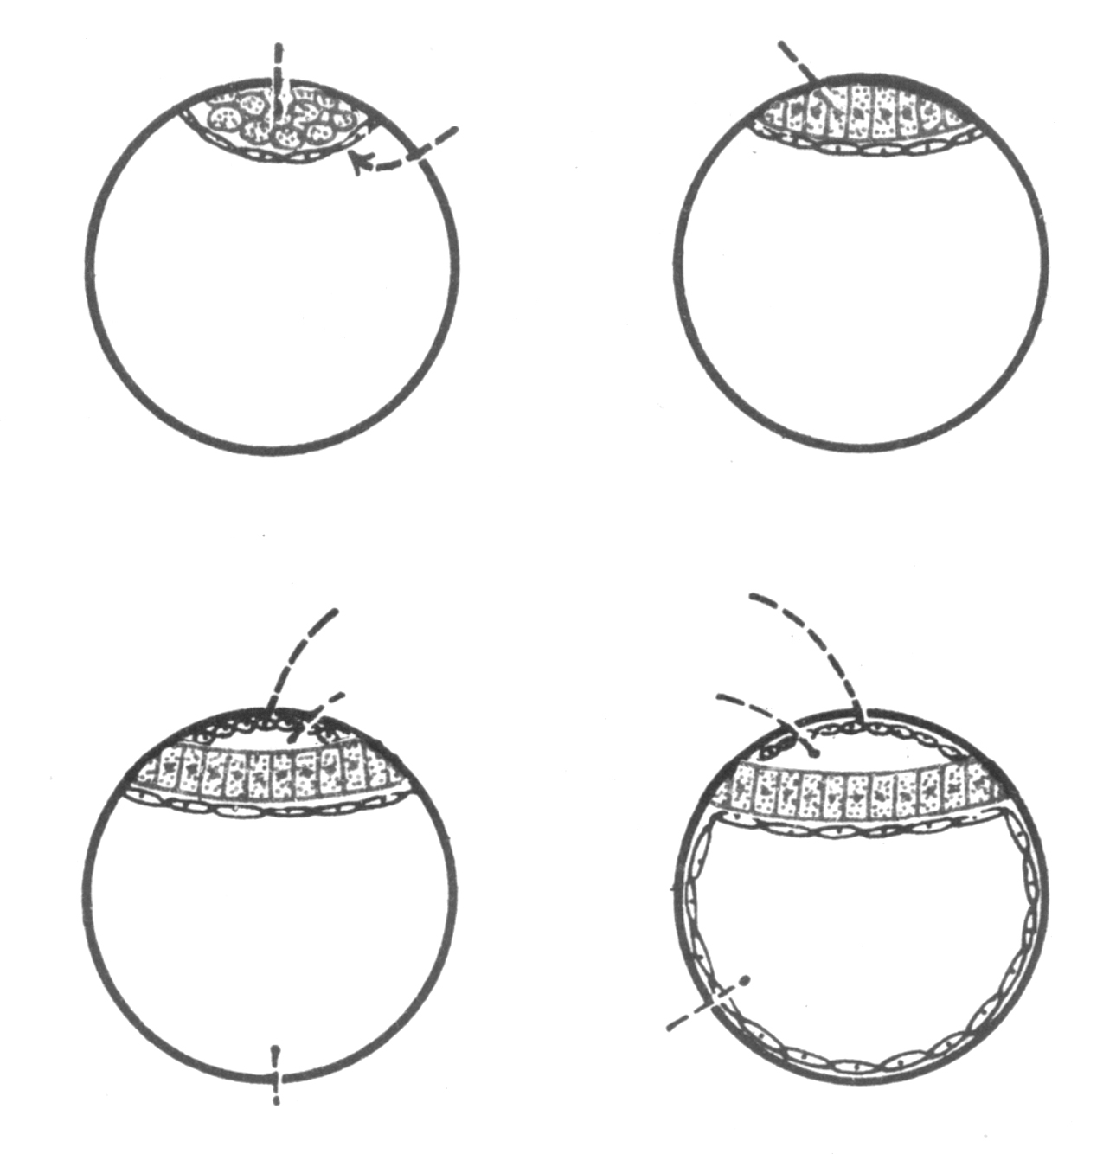
РАННЯЯ ГАСТРУЛЯЦИЯ

Slide 26
РАННЯЯ ГАСТРУЛЯЦИЯ

Slide 27
РАННЯЯ ГАСТРУЛЯЦИЯ

Slide 28
ПОЗДНЯЯ ГАСТРУЛЯЦИЯ

Slide 29
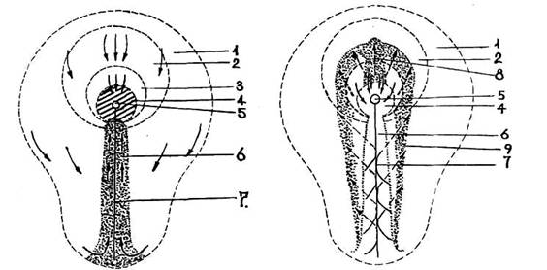
ПОЗДНЯЯ ГАСТРУЛЯЦИЯ
Механизмы формирования первичной полоски

Slide 30
ОБРАЗОВАНИЕ ЗАРОДЫШЕВЫХ ЛИСТКОВ

Slide 31
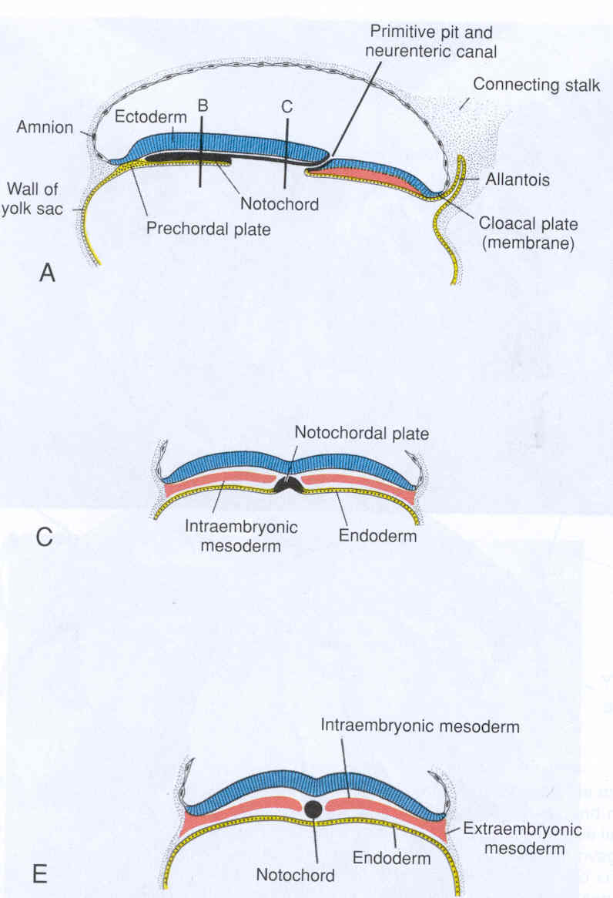
КОНЕЦ ГАСТРУЛЯЦИИ
К 17 суткам
3 листка
Нотохорда
4 внезародышевых органа

Slide 32
ГИСТО- И ОРГАНОГЕНЕЗ
Наиболее длительный период эмбриогенеза
Предусматривает:
Детерминацию и дифференцировку зародышевых листков
Нейруляция (с 17-21 сут)
Сомитирование (с 21 по 35 сут)
Постсомитный периоды

Slide 33
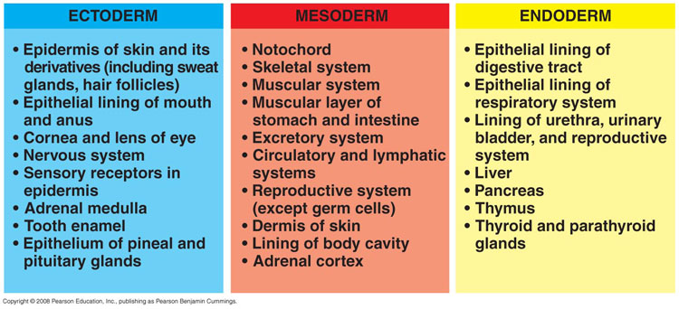
ДИФФЕРЕНЦИРОВКА ЗАРОДЫШЕВЫХ ЛИСТКОВ

Slide 34
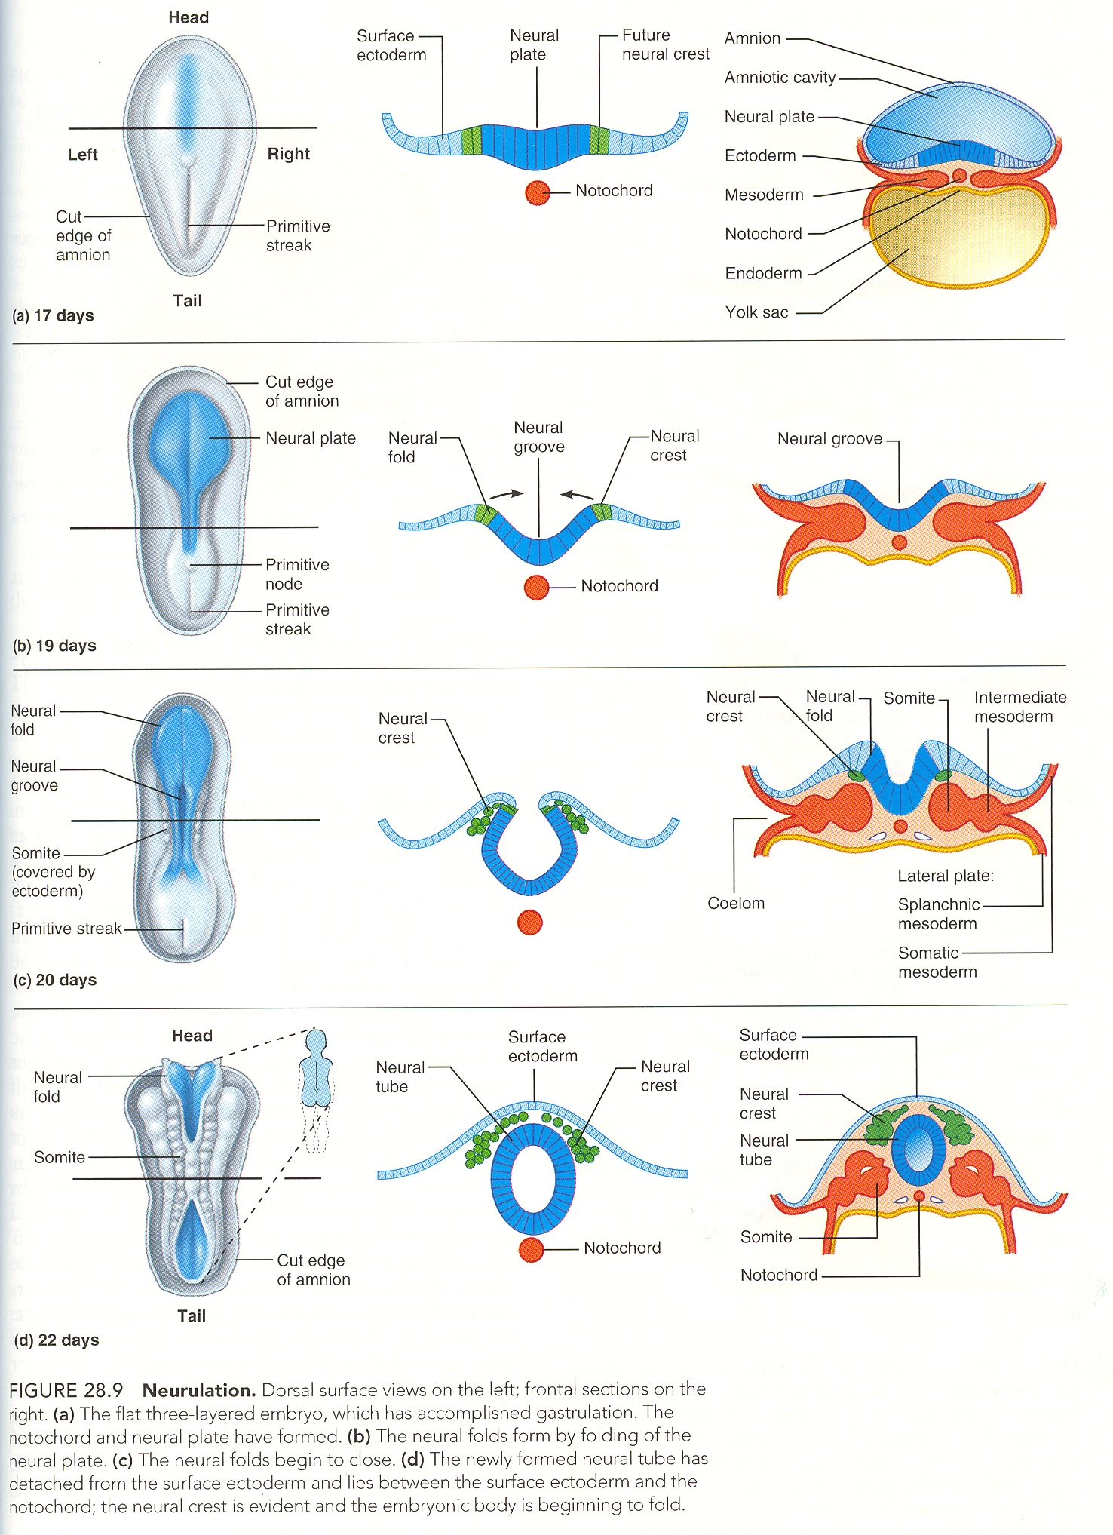
ДИФФЕРЕНЦИРОВКА ЗАРОДЫШЕВЫХ ЛИСТКОВ. НЕЙРУЛЯЦИЯ

Slide 35
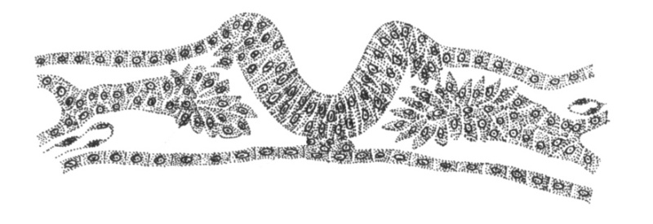
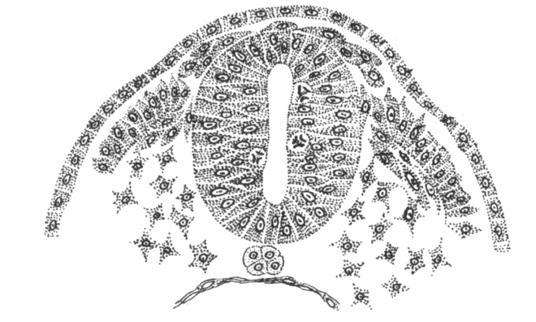
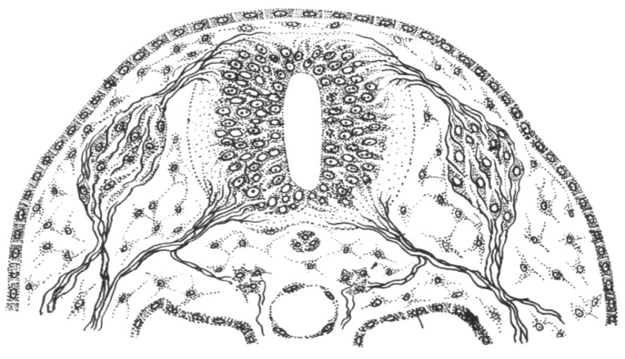
Нервная пластинка
Нервный желобок
Нервная трубка
Формирование ганглиозной пластинки

Slide 36
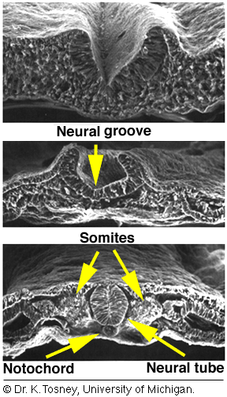
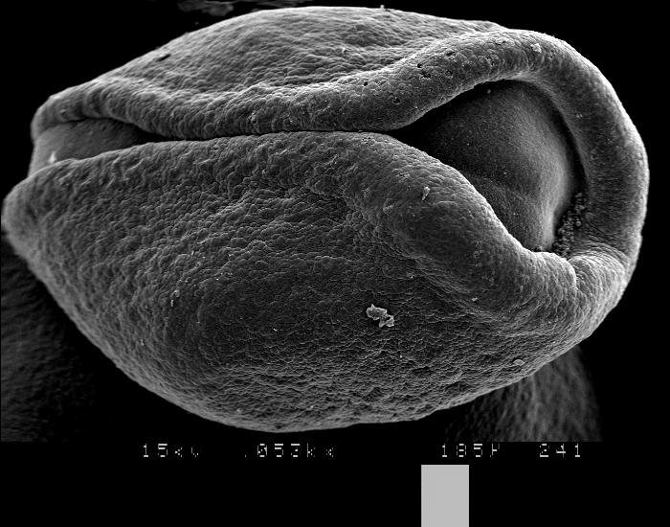
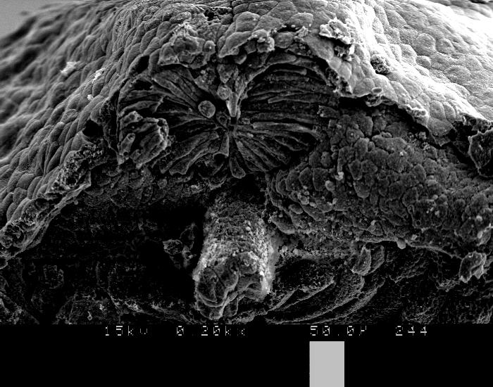

Slide 37
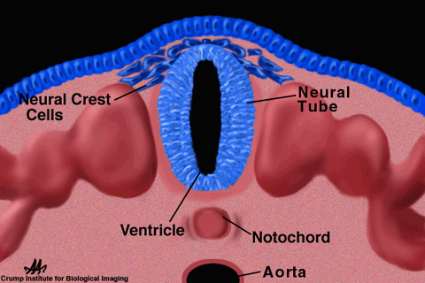
ДИФФЕРЕНЦИРОВКА МЕЗОДЕРМЫ. СОМИТИРОВАНИЕ

Slide 38
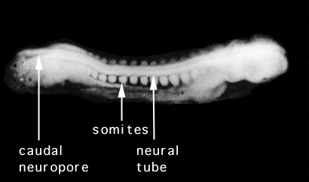
ДИФФЕРЕНЦИРОВКА МЕЗОДЕРМЫ. СОМИТИРОВАНИЕ
23-26 сут

Slide 39
ОПРЕДЕЛИТЕ ПЕРИОД ЭМБРИОГЕНЕЗА

Slide 40
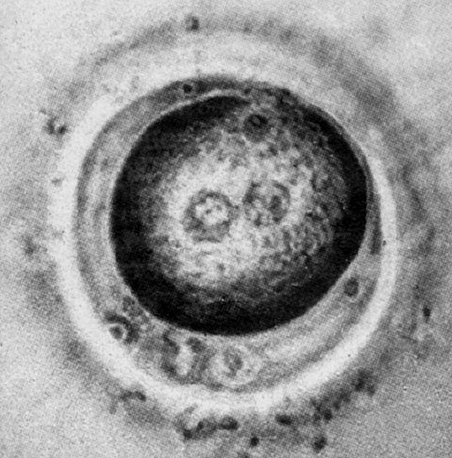
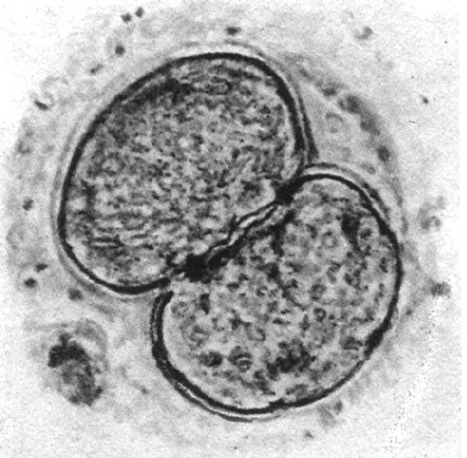
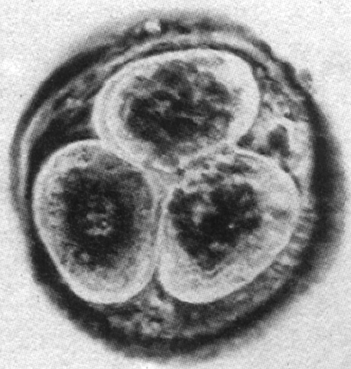
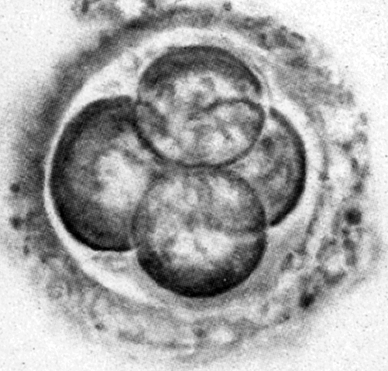
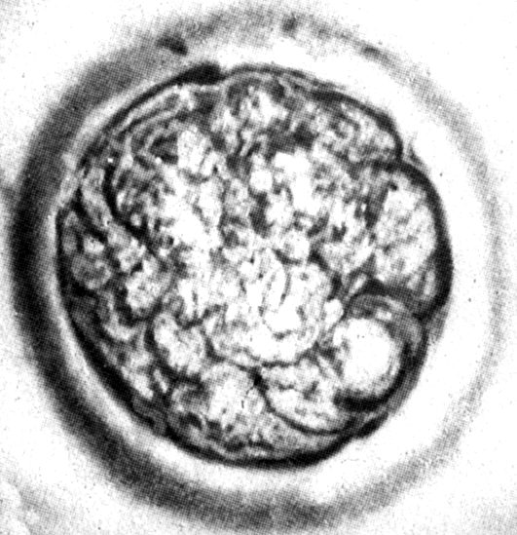
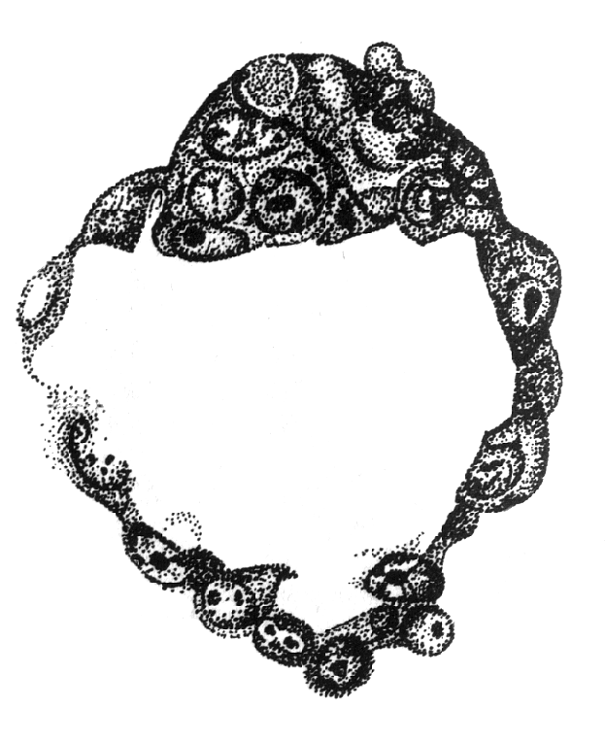
ОПРЕДЕЛИТЕ ПЕРИОД ЭМБРИОГЕНЕЗА

Slide 41
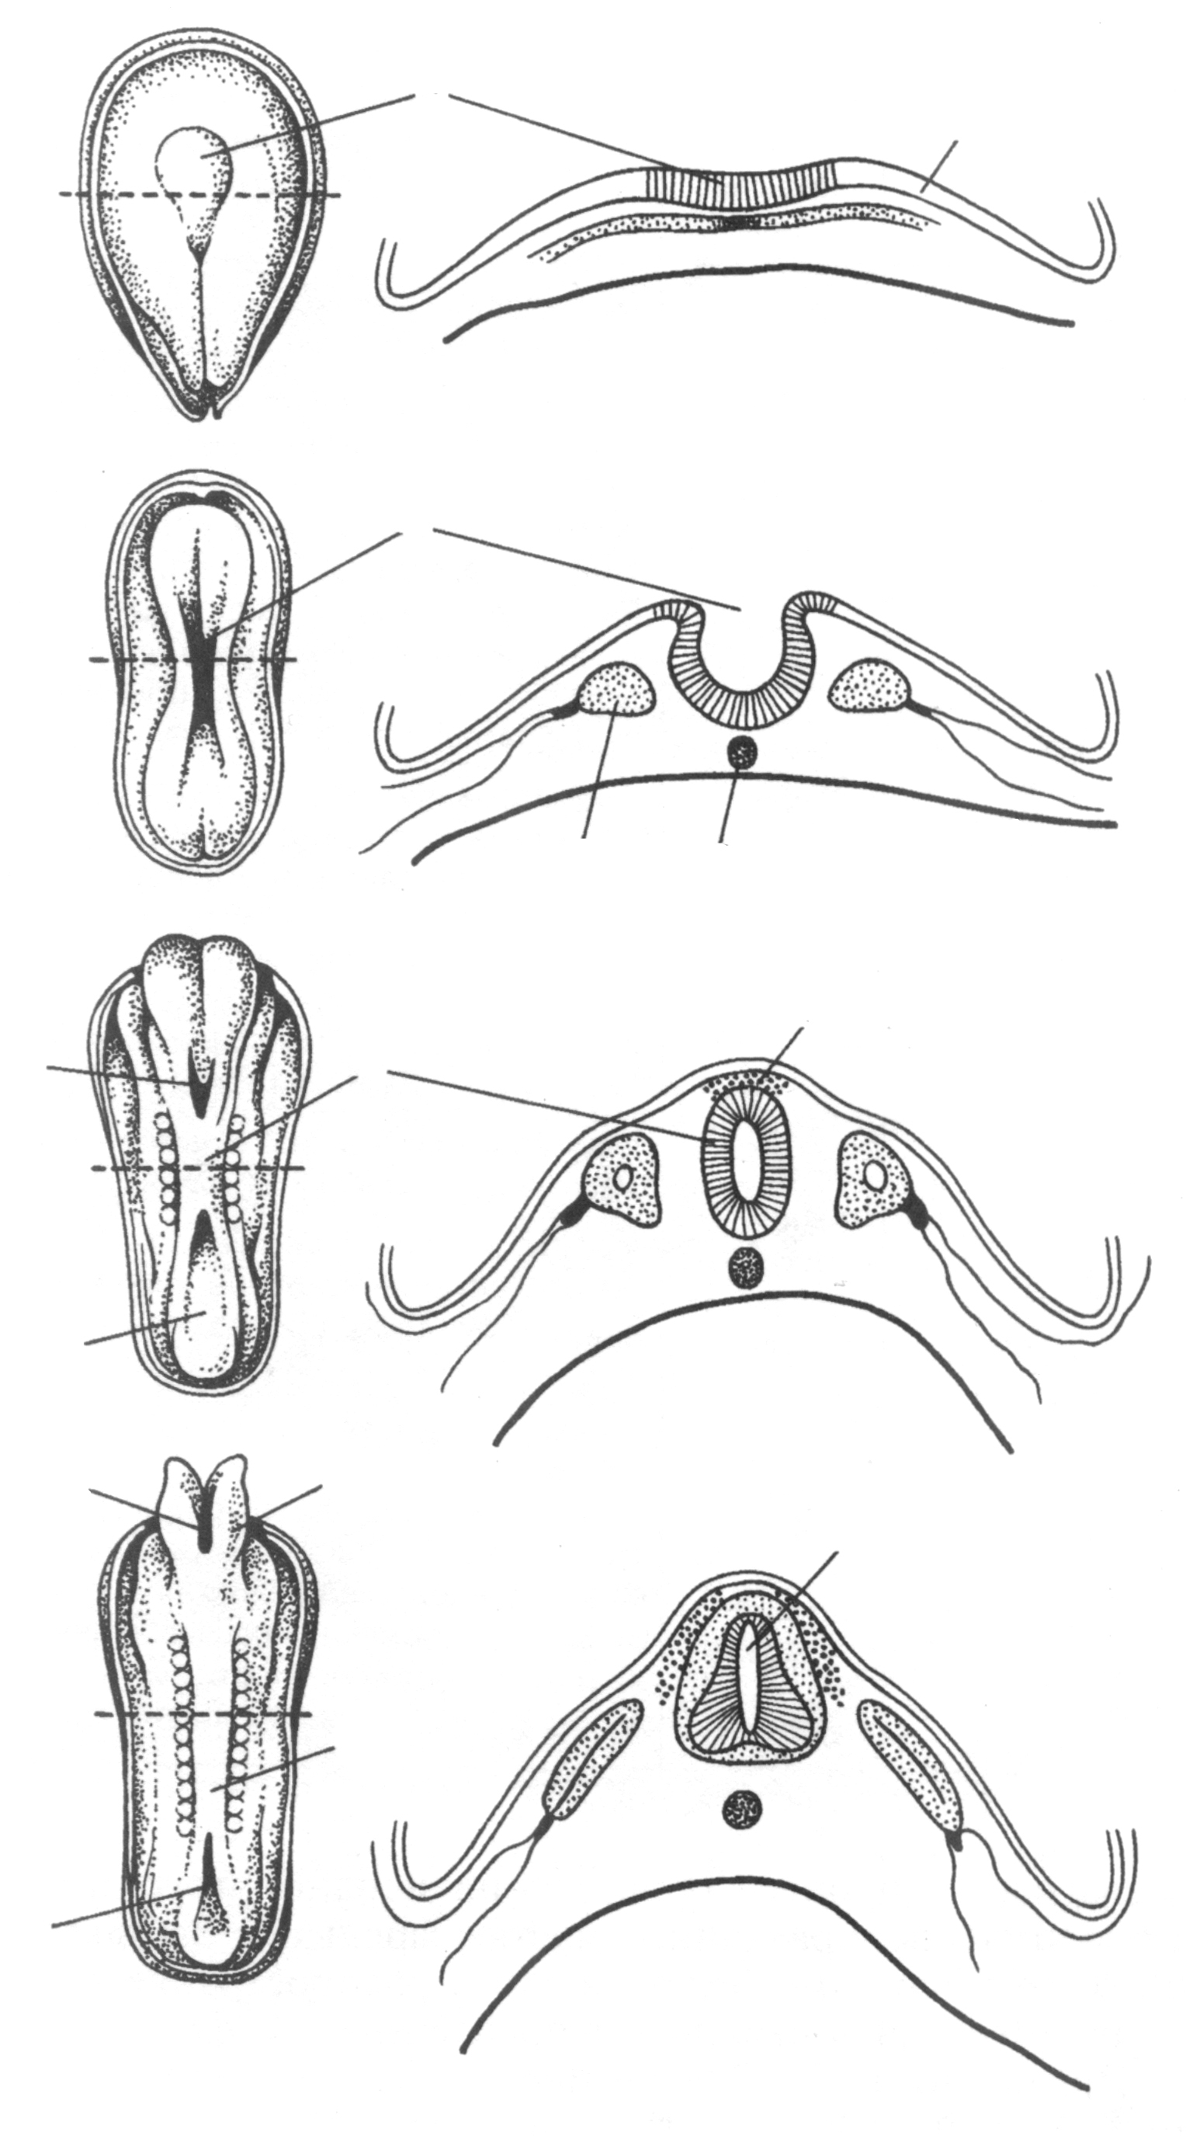
ОПРЕДЕЛИТЕ ПЕРИОД ЭМБРИОГЕНЕЗА

Slide 42
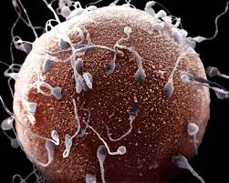
ОПРЕДЕЛИТЕ ПЕРИОД ЭМБРИОГЕНЕЗА

Slide 43
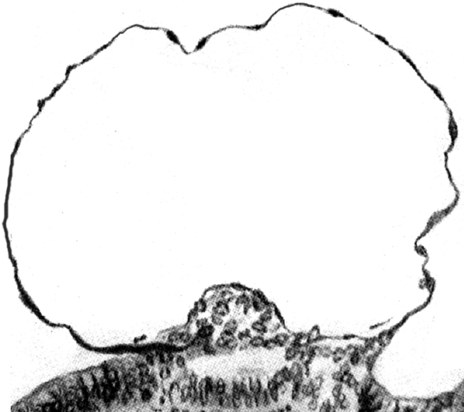
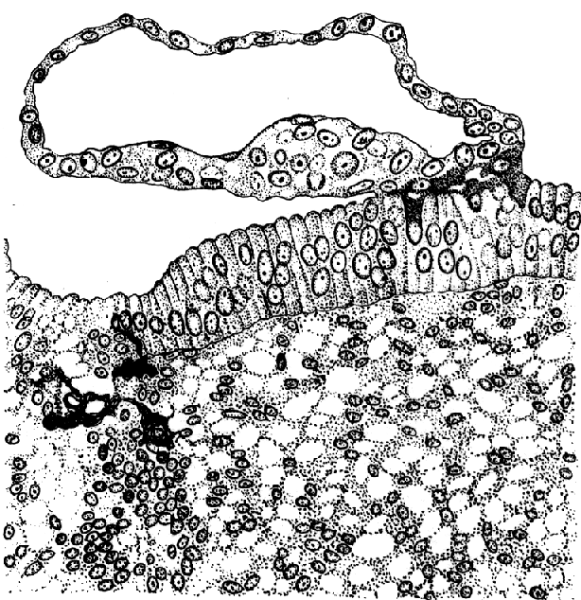
ОПРЕДЕЛИТЕ ПРОЦЕСС И АССОЦИИРОВАННЫЙ С НИМ ПЕРИОД ЭМБРИОГЕНЕЗА

Slide 44
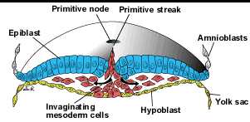
ОПРЕДЕЛИТЕ ПЕРИОД ЭМБРИОГЕНЕЗА

Slide 45
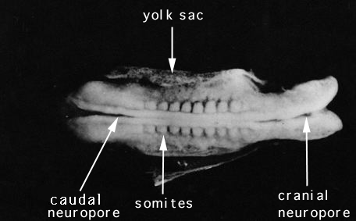
ОПРЕДЕЛИТЕ ПЕРИОД ЭМБРИОГЕНЕЗА

Slide 46
БЛАГОДАРЮ ЗА ВНИМАНИЕ!
Slideshare.net/sulaeva

